Slide 1

Building Scalable Applications using Docker and Kubernetes
ΓΑΛΑΝΗΣ ΑΧΙΛΛΕΑΣ ΑΛΕΞΑΝΔΡΟΣ ΒΑΣΙΛΕΙΟΣ - 02941
ΓΑΛΑΝΗΣ ΚΩΝΣΤΑΝΤΙΝΟΣ ΟΡΕΣΤΗΣ ΒΑΣΙΛΕΙΟΣ - 03074

Slide 2
Docker

Slide 3
Τι είναι το Docker
Το Docker είναι μια πλατφόρμα δοχειοποίησης (containerization), η οποία συσκευάζει την εφαρμογή σας και όλες τις απαιτούμενες εξαρτήσεις της μαζί σε μορφή ενός Docker container. Χρησιμοποιώντας τα δοχεία (Containers), το Docker απλοποιεί τη διαδικασία ανάπτυξης και λειτουργίας εφαρμογών.

Slide 4
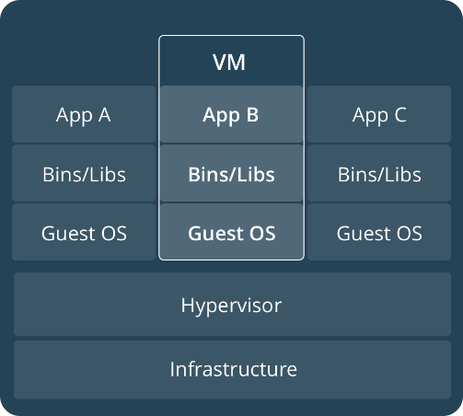
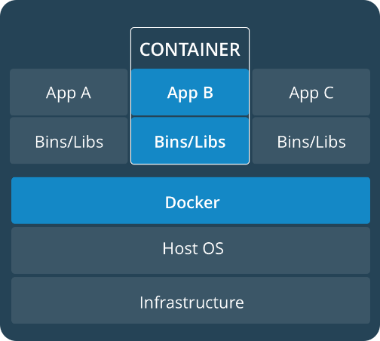
Τι είναι το δοχείο
Δοχείο ≠ VM.
Απομονωμένα.
Μοιράζονται μόνο ένα μέρος του λειτουργικού συστήματος του ξενιστή (OS).
Και τις εξαρτήσεις της εφαρμογής.
Source: docs.docker.com

Slide 5
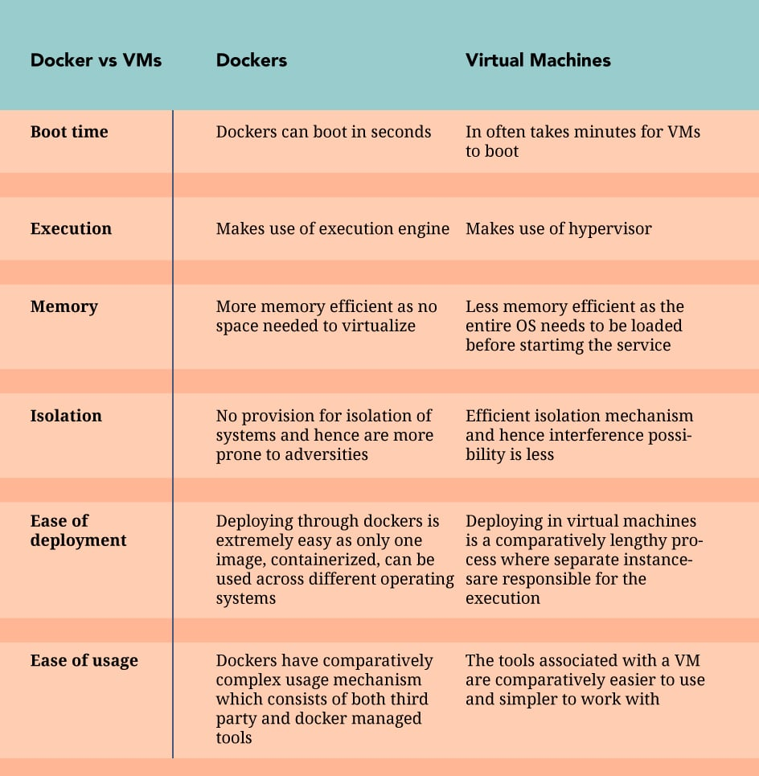
Κύριες διαφορές

Slide 6

Αρχιτεκτονική

Slide 7
Docker Engine
Είναι υπεύθυνη για τη συνολική λειτουργία του Docker.
Περιέχει τα εξής:
Διακομιστής (Server): μια διεργασία που υπακούει μόνο στα αιτήματα API του Docker.
REST API: ορίζει τις μεθόδους μέσω των οποίων οι εφαρμογές μπορούν να επικοινωνούν με τον διακομιστή.
Πελάτης (Client): μια διεπαφή γραμμής εντολών, η οποία επιτρέπει στους χρήστες να αλληλεπιδρούν με το Docker χρησιμοποιώντας εντολές.

Slide 8
Docker Images
Περιέχει την εφαρμογή και όλες τις απαραίτητες εξαρτήσεις της.
Καθορίζει πως θα εκτελεστεί.
Κατασκευάζονται με τη χρήση Dockerfile.
Χρησιμοποιούν DSL (Domain Specific Language).
Ορίζουν πως θα κατασκευαστεί μια εικόνα.
FROM centos:7
RUN yum install -y python-devel python-virtualenv
RUN virtualenv /opt/indico/venv
RUN pip install indico
COPY entrypoint.sh /opt/indico/entrypoint.sh
EXPOSE 8000
ENTRYPOINT /opt/indico/entrypoint.sh

Slide 9
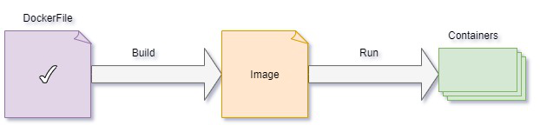
Docker Logic

Slide 10
Docker Volumes
Αρχεία ή φάκελοι που υπάρχουν στο σύστημα αρχείων του ξενιστή.
Προσαρτώνται στα containers για την αποθήκευση δεδομένων.

Slide 11
Docker Network
Το δίκτυο Docker είναι ένα εικονικό δίκτυο που δημιουργείται από το Docker για να επιτρέπει την επικοινωνία μεταξύ των containers.
Το Docker υποστηρίζει αρκετούς τύπους δικτύων:
Δίκτυο Γέφυρας (Bridge Network): Δημιουργεί ένα ιδιωτικό εσωτερικό δίκτυο στον ξενιστή, και τα containers που συνδέονται σε αυτό το δίκτυο λαμβάνουν μια εσωτερική διεύθυνση IP.
Δίκτυο Ξενιστή (Host Network): Αφαιρεί την απομόνωση δικτύου μεταξύ του container και του ξενιστή. Το container μοιράζεται το δικτυακό περιβάλλον του ξενιστή και είναι άμεσα προσβάσιμο στο δίκτυο του ξενιστή.
Κανένα Δίκτυο (None Network): Απενεργοποιεί όλη τη δικτύωση για το container. Χρησιμοποιείται όταν απαιτείται πλήρη δικτυακή απομόνωση.
Δίκτυο Overlay (Overlay Network): Επιτρέπει τη δικτύωση μεταξύ πολλαπλών Docker Daemon.
Προσαρμοσμένα Δίκτυα (Custom Networks).

Slide 12
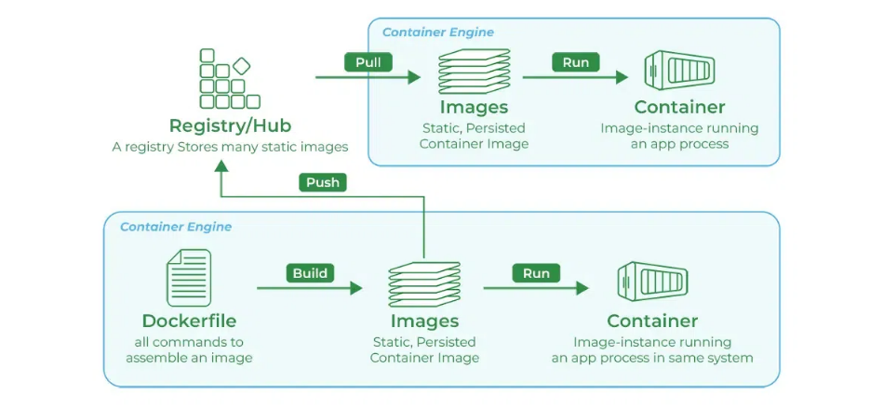
Docker Hub
Είναι ένα σύστημα για την αποθήκευση και διανομή εικόνων Docker.
Το GitHub των Docker Images.

Slide 13
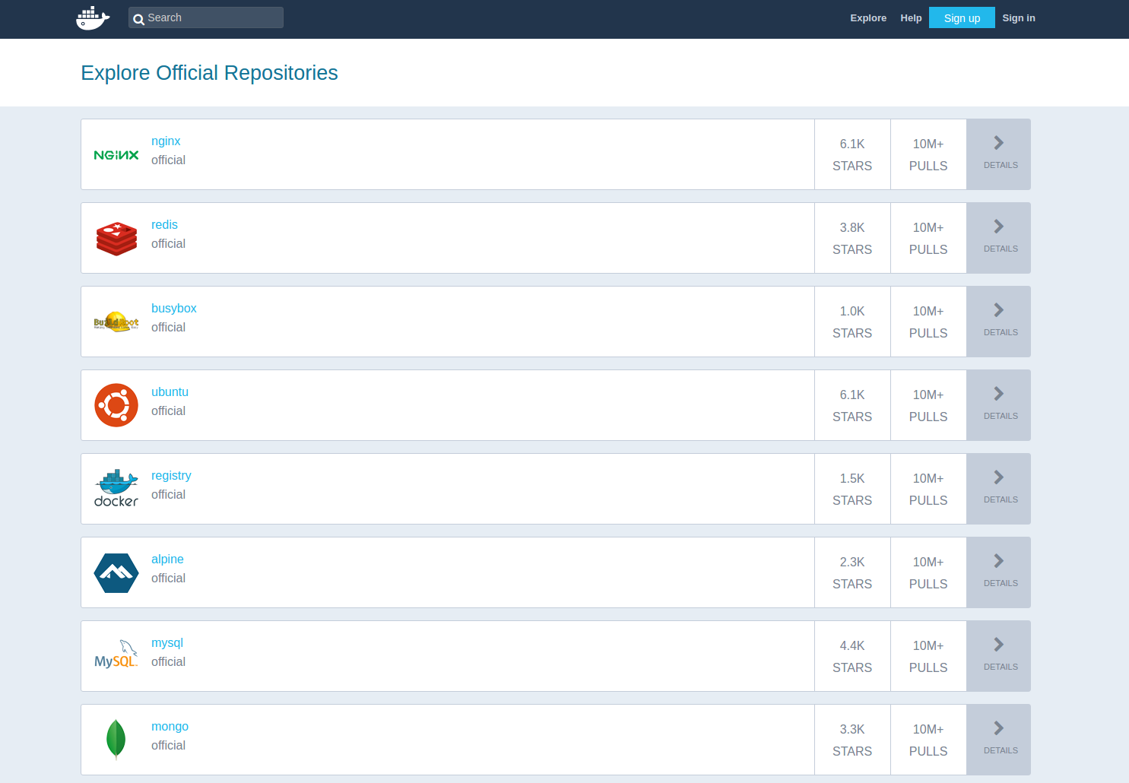
Docker Hub

Slide 14

Kubernetes
Kubernetes v1.8

Slide 15

Introduction

Slide 16
Τι είναι το Kubernetes
Kubernetes ή K8s είναι ένα project της Google για τον προγραμματισμό και τη διαχείριση ελαφρών συστημάτων (containers) που σχεδιάστηκε με τα διδάγματα που αποκτήθηκαν από την ανάπτυξη και διαχείριση των συστημάτων Borg και Omega.
Το Kubernetes σχεδιάστηκε ως μια συλλογή συστατικών που επικεντρώνονται στην ανάπτυξη, συντήρηση και κλιμάκωση εφαρμογών, ιδιαίτερα κατάλληλο για εφαρμογές που βρίσκονται σε δοχεία.

Slide 17
Χαρακτηριστικά
Βοηθά να ελέγχεται η κατανομή πόρων και να διαχειρίζεται η σειρά εκτέλεσης των εφαρμογών σας.
Απλοποιεί διάφορες πτυχές των υποδομών που βασίζονται στις υπηρεσίες του Kubernetes.

Slide 18
Αρχιτεκτονική του Kubernetes

Slide 19
Architecture Overview
Master - Το master είναι μια συλλογή από εξαρτήματα που αποτελούν το κέντρο ελέγχου του Kubernetes. Αυτά χρησιμοποιούνται για να πάρουν όλες τις αποφάσεις σχετικά με τη συστοιχία (Cluster) και περιλαμβάνει τόσο τον προγραμματισμό όσο και την ανταπόκριση στα συμβάντα της συστοιχίας.
Nodes - Είναι οι ‘εργάτες’ μιας συστοιχίας Kubernetes. Εκτελούν έναν διακομιστή που διαχειρίζεται τον ίδιο τον κόμβο και εκτελούν εργασίες όπως έχουν οριστεί από τον master.

Slide 20
Αρχιτεκτονική του Kubernetes
Cluster - Είναι μια συλλογή από nodes που σας βοηθούν να συγκεντρώσετε τους διαθέσιμους πόρους τους. Αυτό περιλαμβάνει τη μνήμη RAM, την CPU και τις συσκευές τους σε μια χρηστική δεξαμενή.
Namespace - Είναι μια ευρέως διαδεδομένη μέθοδος που χρησιμοποιείται για την περιορισμό της πρόσβασης ή τον διαχωρισμό μιας συστοιχίας.

Slide 21
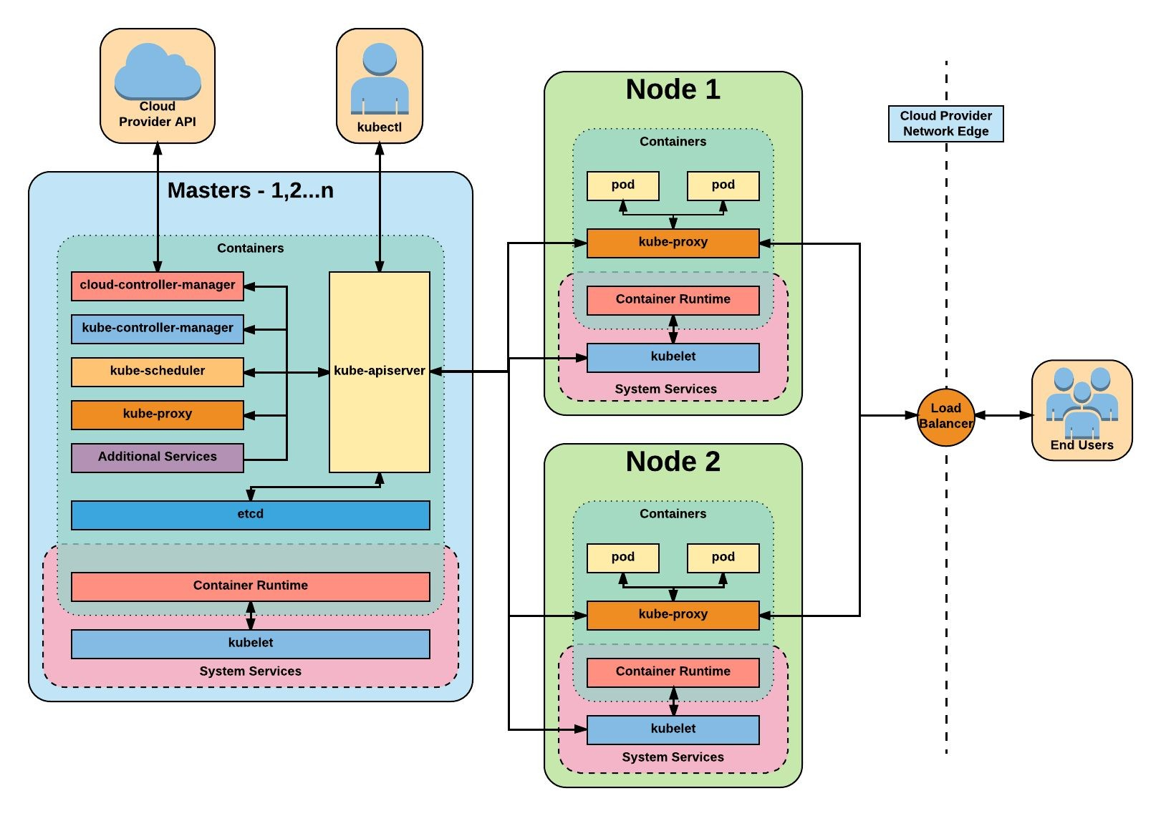
Architecture Overview

Slide 22
Εξαρτήματα του Master

Slide 23
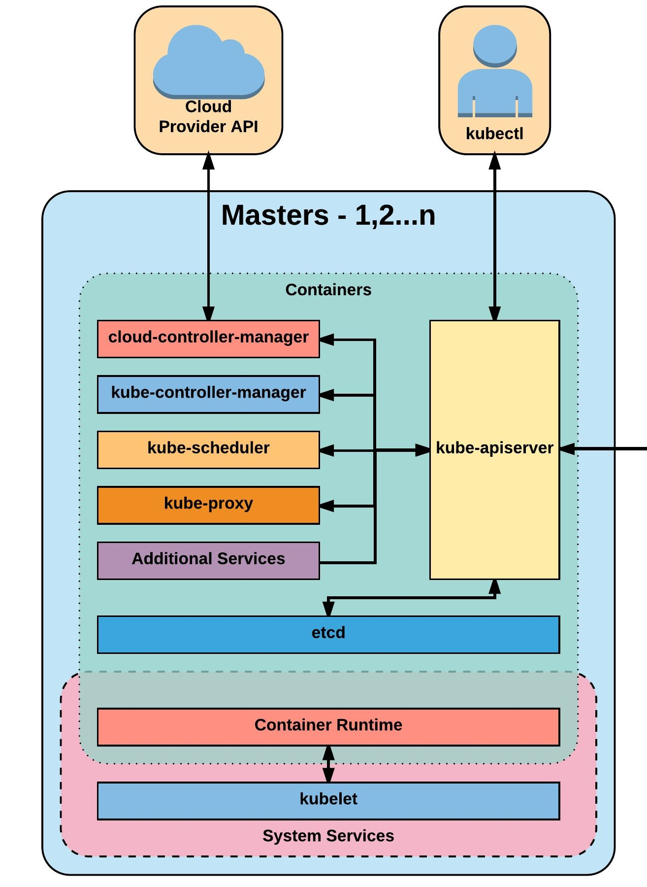
Εξαρτήματα του Master
Kube-apiserver
Etcd
Kube-controller-manager
Cloud-controller-manager
Kube-scheduler

Slide 24
kube-apiserver
Ο διακομιστής API λειτουργεί ως σημείο εισόδου για όλες τις εντολές REST που χρησιμοποιούνται για τον έλεγχο του cluster. Όλοι οι πελάτες, συμπεριλαμβανομένων των κόμβων (nodes), των χρηστών και άλλων εφαρμογών αλληλεπιδρούν με το kubernetes αυστηρά μέσω του διακομιστή API.
Είναι ο πραγματικός πυρήνας του Kubernetes και ενεργεί ως gatekeeper στο σύμπλεγμα (cluster) με το χειρισμό του ελέγχου ταυτότητας και της εξουσιοδότησης, την επικύρωση αιτημάτων και τον έλεγχο αποδοχής.

Slide 25
etcd
Το Etcd λειτουργεί ως χώρος αποθήκευσης δεδομένων για το Cluster. Παρέχει ένα απόλυτα συνεπές (Strongly consistent), κατανεμημένο σύστημα αποθήκευσης τιμών κλειδιού-τιμής (key-value) που χρησιμοποιείται για να διατηρήσει συνεχές αποθηκευτικό χώρο του Cluster.

Slide 26
kube-controller-manager
Είναι ένα στοιχείο που διαχειρίζεται όλους τους ελεγκτές του Kubernetes. Οι ελεγκτές είναι προγράμματα που εκτελούν ατέρμονους κύκλους και κατευθύνουν το Cluster προς την επιθυμητή κατάσταση μέσω του API Server.
List of core controllers:
https://github.com/kubernetes/kubernetes/blob/master/cmd/kube-controller-manager/app/controllermanager.go#L332

Slide 27
cloud-controller-manager
Το cloud-controller-manager είναι ένας ελεγκτής που παρέχει συγκεκριμένες πληροφορίες για τον πάροχο cloud και δυνατότητα ενσωμάτωσης στον βασικό βρόχο ελέγχου της συστοιχίας του Kubernetes. Οι ελεγκτές περιλαμβάνουν τα Node, Route, Service της συστοιχίας και προσθέτουν έναν επιπλέον ελεγκτή για το χειρισμό των PersistentVolumeLabels (πληροφορίες για τον αποθηκευτικό χώρο του cluster).

Slide 28
kube-scheduler
Ο προγραμματιστής (scheduler) προγραμματίζει τα tasks στον εργατικό κόμβο (node). Αποθηκεύει πληροφορίες σχετικά με τη χρήση πόρων για κάθε κόμβο και είναι υπεύθυνος
για τη διανομή του φορτίου εργασίας. Βοηθά επίσης να παρακολουθείτε πώς αντιμετωπίζεται ο φόρτος εργασίας στους κόμβους του Cluster.

Slide 29
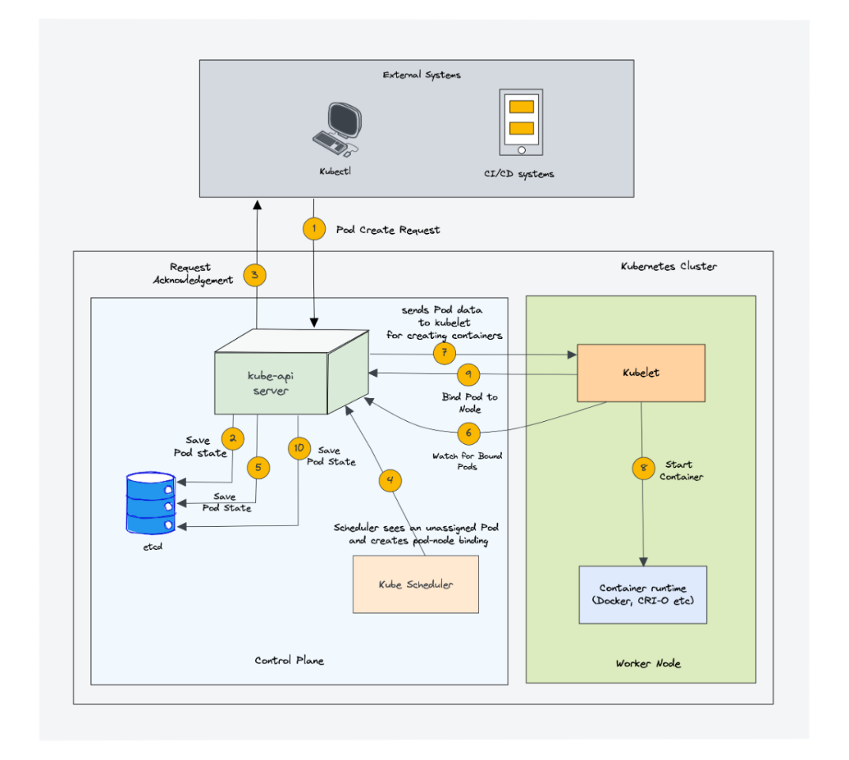
kube-scheduler

Slide 30
Εξαρτήματα του Node

Slide 31
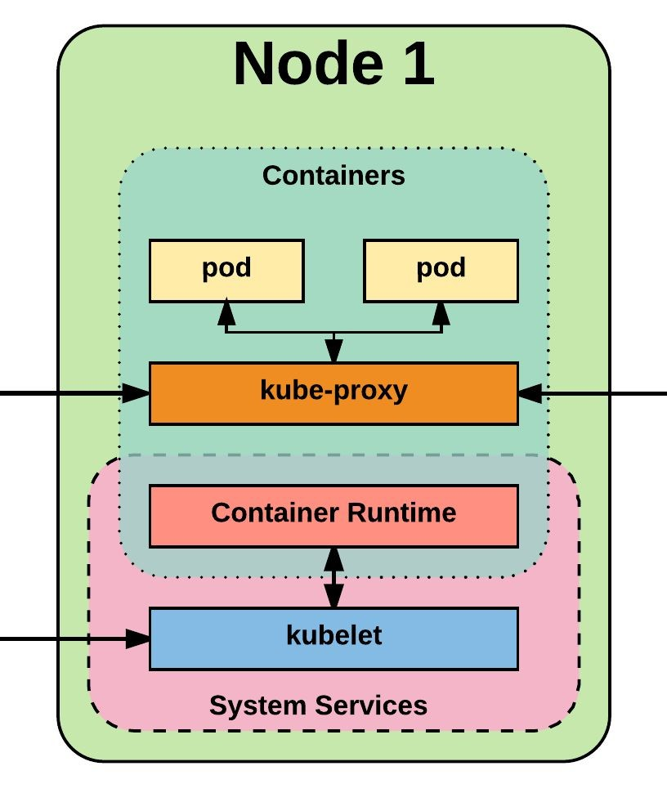
Εξαρτήματα του Node
Kubelet
Kube-proxy
Container runtime engine

Slide 32
kubelet
Λαμβάνει τη διαμόρφωση ενός Pod (συλλογή απο containers)
από τον διακομιστή API και διασφαλίζει ότι τα περιγραφόμενα δοχεία λειτουργούν και βρίσκονται σε ενεργή κατάσταση.

Slide 33
kube-proxy
Διαχειρίζεται τους κανόνες δικτύου σε κάθε κόμβο και εκτελεί την σύνδεση ή εξισορρόπηση φορτίου για Clusters.
Διαθέσιμες λειτουργίες διακομιστή:
Userspace
Iptables – ip configuration
ipvs (alpha in 1.8) – load balancing

Slide 34
Container Runtime
Το λογισμικό που είναι υπεύθυνο για τη διαχείριση και εκτέλεση δοχείων
Containerd (docker)
Cri-o
Rkt
Kata (formerly clear and hyper)
Virtlet (VM CRI compatible runtime)

Slide 35
Επιπλέον παροχές
Kube-dns - Παρέχει υπηρεσίες DNS σε επίπεδο Cluster.
Kube-dashboard - Ένα UI βασισμένο στον ιστό για το kubernetes.
Pods - Οι μικρότερες εκτελέσιμες μονάδες που δημιουργούνται και διαχειρίζονται από το Kubernetes. Ένα pod είναι μια ομάδα ενός ή περισσοτέρων δοχείων, με κοινόχρηστους πόρους αποθήκευσης/δικτύου και μια προδιαγραφή για το πώς να εκτελεστούν τα δοχεία.
Υπηρεσίες και Ingress (Services and Ingress) - Οι υπηρεσίες ορίζουν ένα λογικό σύνολο από Pods και μια πολιτική με την οποία θα τα προσεγγίσουν. Αυτό επιτυγχάνεται χρησιμοποιώντας διευθύνσεις IP και ονόματα DNS. Από την άλλη πλευρά, το Ingress παρέχει εξωτερική πρόσβαση στις υπηρεσίες εντός μιας συστοιχίας, συνήθως μέσω HTTP.
ConfigMaps and Secrets - Σας επιτρέπουν να αποθηκεύετε δεδομένα διαμόρφωσης και ευαίσθητες πληροφορίες ξεχωριστά από τον κώδικα της εφαρμογής σας.
Τόμοι (Volumes) - Παρέχουν έναν τρόπο αποθήκευσης δεδομένων που παράγονται και χρησιμοποιούνται από τα Pods.

Slide 36
Δικτύωση

Slide 37
Δικτύωση - Βασικοί Κανόνες
Όλα τα Pods μπορούν να επικοινωνούν με όλα τα άλλα Pods χωρίς NAT.
Όλοι οι κόμβοι (Nodes) μπορούν να επικοινωνούν με όλα τα Pods (και αντίστροφα) χωρίς NAT.
Η IP με την οποία βλέπει τον εαυτό του ένα Pod είναι η ίδια IP που το βλέπουν άλλοι.

Slide 38
Networking - Fundamentals Applied
Tα Containers σε ένα pod υπάρχουν στο ίδιο namespace και μοιράζονται μια IP επιτρέποντας την επικοινωνία μεταξύ τους μέσω του localhost.
Τα Pods λαμβάνουν μια μοναδική Cluster IP για τη διάρκεια του κύκλου ζωής τους, αλλά τα ίδια τα pods είναι ουσιαστικά εφήμερα.
Στις υπηρεσίες παρέχεται μια μοναδική Cluster IP που καλύπτει τον κύκλο ζωής του Pod.(Είναι consistent)
Η εξωτερική δικτύωση παρέχεται γενικά από έναν ενσωματωμένο πάροχο cloud ή άλλη εξωτερική οντότητα. (load balancer)

Slide 39
Δικτύωση - CNI
Η δικτύωση εντός του Kubernetes τροφοδοτείται μέσω του Container Network Interface (CNI), μιας διεπαφής μεταξύ ενός container runtime(docker desktop) και πρόσθετα δικτύου.
Συμβατά CNI πρόσθετα δικτύου:
Calico
Cillium
Contiv
Contrail
Flannel
GCE
kube-router
Multus
OpenVSwitch
OVN
Romana
Weave

Slide 40
Έννοιες του Kubernetes

Slide 41
Βασικές έννοιες
Label - Ζεύγη κλειδιών-τιμών που χρησιμοποιούνται για τον προσδιορισμό, την περιγραφή και την ομαδοποίηση των σχετικών συνόλων αντικειμένων. Τα labels έχουν αυστηρή σύνταξη και συγκεκριμένο σύνολο χαρακτήρων. Κάθε κλειδί πρέπει να είναι μοναδικό για ένα δεδομένο αντικείμενο.*
Annotation - Ζεύγη κλειδιών-τιμών που περιέχουν μη αναγνωριστικές πληροφορίες ή μεταδεδομένα. Tα annotations δεν έχουν τους συντακτικούς περιορισμούς που έχουν τα labels και μπορεί να περιέχουν δομημένα ή μη δομημένα δεδομένα.
Selector - Οι Selectors χρησιμοποιούν Labels για να φιλτράρουν ή να επιλέγουν αντικείμενα. Υποστηρίζονται και οι Selectors που βασίζονται στην ισότητα (=, ==, !=) και οι απλοί Selectors αντιστοίχισης κλειδιού-τιμής.
* https://kubernetes.io/docs/concepts/overview/working-with-objects/labels/#syntax-and-character-set

Slide 42
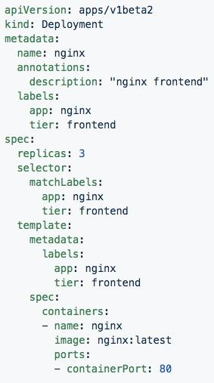
Labels, Annotations, and Selectors
Labels:
app: nginx tier: frontend
Annotations
description: “nginx frontend”
Selector: app: nginx
tier: frontend

Slide 43
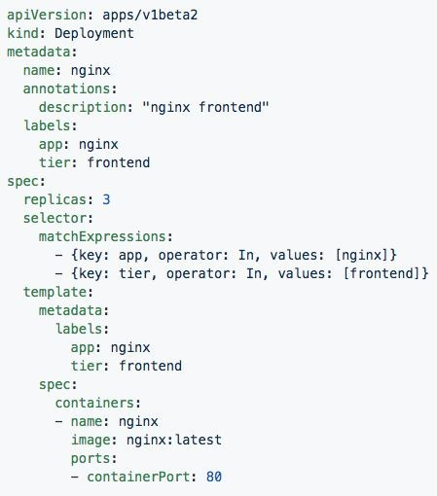
Set-based selectors
Έγκυροι Operators:
In
NotIn
Exists
DoesNotExist
Υποστηριζόμενα αντικείμενα με set-based selectors:
Job
Deployment
ReplicaSet
DaemonSet
PersistentVolumeClaims

Slide 44
Βασικές έννοιες - Workloads
Pod - Οι μικρότερες εκτελέσιμες μονάδες που δημιουργούνται και διαχειρίζονται από το Kubernetes. Ένα pod είναι μια ομάδα ενός ή περισσοτέρων δοχείων, με κοινόχρηστους πόρους αποθήκευσης/δικτύου και μια προδιαγραφή για το πώς να εκτελεστούν τα δοχεία.
ReplicationController - Μέθοδος διαχείρισης αντιγράφων pods και του κύκλου ζωής τους. Ελέγχουν τον προγραμματισμό, την κλιμάκωση και την διαγραφή τους.
ReplicaSet - Επόμενης γενιάς ReplicationController. Υποστηρίζει selectors που βασίζονται σε σύνολο.
Deployment - Μια δηλωτική μέθοδος διαχείρισης stateless Pods και ReplicaSets. Παρέχει λειτουργικότητα επαναφοράς και πιο λεπτομερείς μηχανισμούς ελέγχου ενημέρωσης.

Slide 45
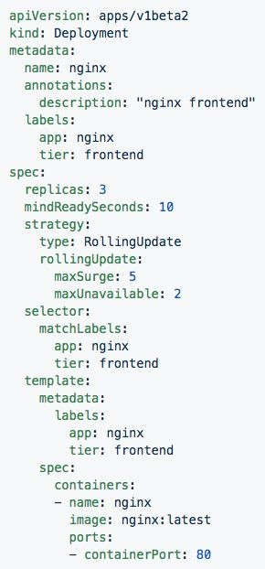
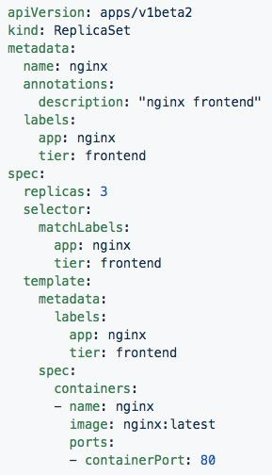
Deployment
ReplicaSet
Δημιουργημένο ReplicaSet από την προδιαγραφή Deployment.
Περιέχει τη διαμόρφωση του τρόπου διαχείρισης των ενημερώσεων ή των «deployments» και του προτύπου pod που χρησιμοποιείται για τη δημιουργία του ReplicaSet.

Slide 46
Βασικές έννοιες - Workloads
StatefulSet - Για εφαρμογές σε συνεχή λειτουργία (όπως βάσεις δεδομένων),
τα StatefulSets διασφαλίζουν ότι η κατάσταση της εφαρμογής διατηρείται ακόμη και όταν τα pods επαναπρογραμματίζονται. Αυτό είναι κρίσιμο για εφαρμογές που απαιτούν μόνιμη λειτουργία και σταθερό δίκτυο.

Slide 47
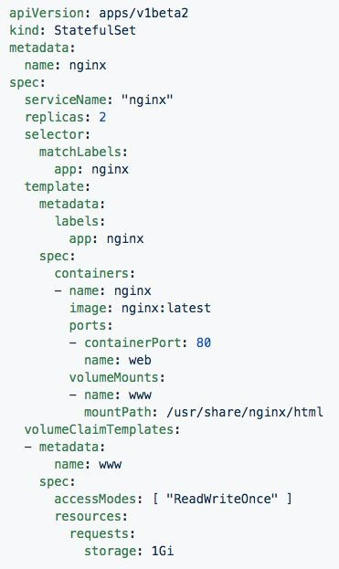
StatefulSet
Μια Headless Service, που ονομάζεται nginx, χρησιμοποιείται για τον έλεγχο του τομέα δικτύου.
Το StatefulSet, που ονομάζεται web, έχει μια προδιαγραφή που υποδεικνύει ότι 2 αντίγραφα του κοντέινερ nginx θα κυκλοφορήσουν σε μοναδικά Pods.
Τα volumeClaimTemplates θα παρέχουν σταθερή αποθήκευση χρησιμοποιώντας PersistentVolumes που παρέχονται από έναν πάροχο PersistentVolume.

Slide 48
Βασικές έννοιες - Workloads
Job - O job controller διασφαλίζει ότι ένα ή περισσότερα pods εκτελούνται και τερματίζονται με επιτυχία. Θα το κάνει αυτό μέχρι να ικανοποιήσει την προϋπόθεση ολοκλήρωσης ή/και παραλληλισμού.
CronJob - Μια επέκταση του Job Controller, παρέχει μια μέθοδο εκτέλεσης εργασιών σε ένα χρονοδιάγραμμα παρόμοιο με το cron. Δηλαδή ένα CronJob δημιουργεί Εργασίες σε επαναλαμβανόμενο χρονοδιάγραμμα.

Slide 49
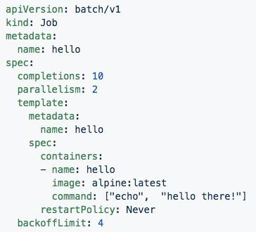
Jobs
Ο αριθμός των εκτελέσεων στο pod μπορεί να ελεγχθεί μέσω του spec.completions
Τα Jobs μπορεί να παραλληλιστούν χρησιμοποιώντας το spec.parallelism
Τα Jobs και τα Pods ΔΕΝ καθαρίζονται αυτόματα μετά την ολοκλήρωση μιας εργασίας.

Slide 50
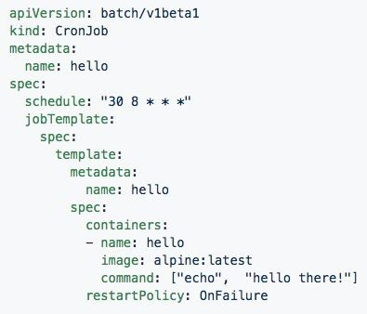
CronJob
Προσθέτει χρονοπρογραμματισμό cron στο πρότυπο εργασίας

Slide 51
Βασικές έννοιες - δίκτυο
Services and Ingress: Οι υπηρεσίες ορίζουν ένα λογικό σύνολο από Pods και μια πολιτική με την οποία θα τα προσεγγίσουν. Αυτό επιτυγχάνεται χρησιμοποιώντας διευθύνσεις IP και ονόματα DNS. Από την άλλη πλευρά, το Ingress παρέχει εξωτερική πρόσβαση (εκτός του cluster) στις υπηρεσίες ενός cluster, συνήθως μέσω HTTP.

Slide 52
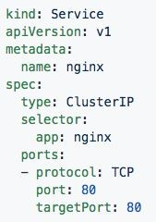
Service
Είναι η κύρια μέθοδος πρόσβασης σε replicated pods.
Τέσσερα βασικά Service Types:
CluterIP - Εκθέτει τo service σε μια εσωτερική IP του cluster (προεπιλογή)
NodePort – Το service εκτίθεται στην IP κάθε κόμβου σε μια στατικά καθορισμένη θύρα.
LoadBalancer - Λειτουργεί σε συνδυασμό με έναν πάροχο cloud για την έκθεση ενός service εκτός του cluster σε μια στατική εξωτερική IP.
ExternalName - χρησιμοποιείται για την αναφορά τελικών σημείων ΕΞΩ από το cluster παρέχοντας ένα στατικό εσωτερικά αναφερόμενο όνομα DNS.

Slide 53
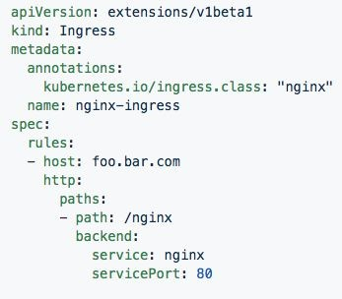
Ingress Controller
Αναπτύχθηκε ως pod σε έναν ή περισσότερους διακομιστές
Oι Ingress controllers είναι εξωτερικοί ελεγκτές με πολλαπλές επιλογές.
Nginx
HAproxy
Contour
Traefik
Τα συγκεκριμένα χαρακτηριστικά και οι ρυθμίσεις παραμέτρων του ελεγκτή περνούν μέσω annotations.

Slide 54
Βασικές έννοιες – χώρος αποθήκευσης
Volume – αποθηκευτικός χώρος που είναι συνδεδεμένος με τον κύκλο ζωής του Pod, αναλώσιμο από ένα ή περισσότερα δοχεία μέσα στο pod.
PersistentVolume - Ένα PersistentVolume (PV) αντιπροσωπεύει έναν πόρο αποθήκευσης. Τα PV συνδέονται συνήθως με έναν πόρο αποθήκευσης υποστήριξης, NFS, GCEPersistentDisk, RBD κ.λπ. και παρέχονται εκ των προτέρων. Ο κύκλος ζωής τους χειρίζεται ανεξάρτητα από ένα pod.
PersistentVolumeClaim - Ένα PersistentVolumeClaim (PVC) είναι ένα αίτημα για αποθήκευση που ικανοποιεί ένα σύνολο απαιτήσεων αντί να αντιστοιχίζεται απευθείας σε έναν πόρο αποθήκευσης. Χρησιμοποιείται συνήθως με δυναμικά εφοδιασμένο χώρο αποθήκευσης και υπάρχει και μετά το τέλος της ζωής του pod.
Storage Classes - Οι κλάσεις αποθήκευσης είναι μια δυναμική αφαίρεση πάνω από έναν εξωτερικό πόρο αποθήκευσης. Αυτές περιλαμβάνουν έναν προμηθευτή, παραμέτρους διαμόρφωσης προμηθευτή καθώς και μια πολιτική ανάκτησης PV.

Slide 55
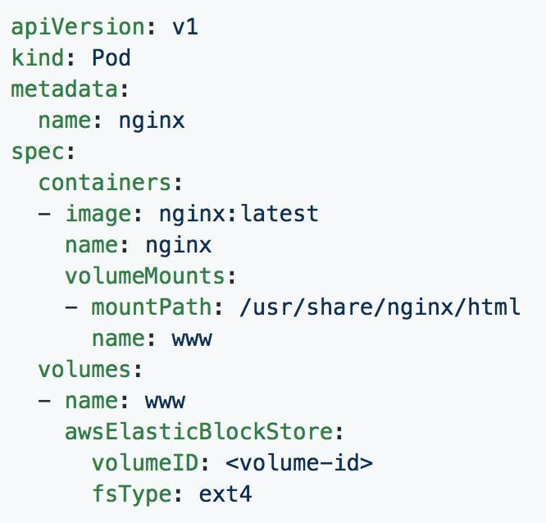
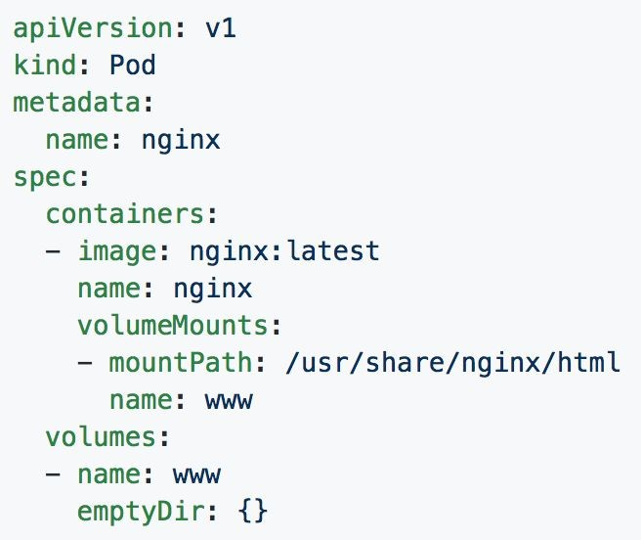
Volumes

Slide 56
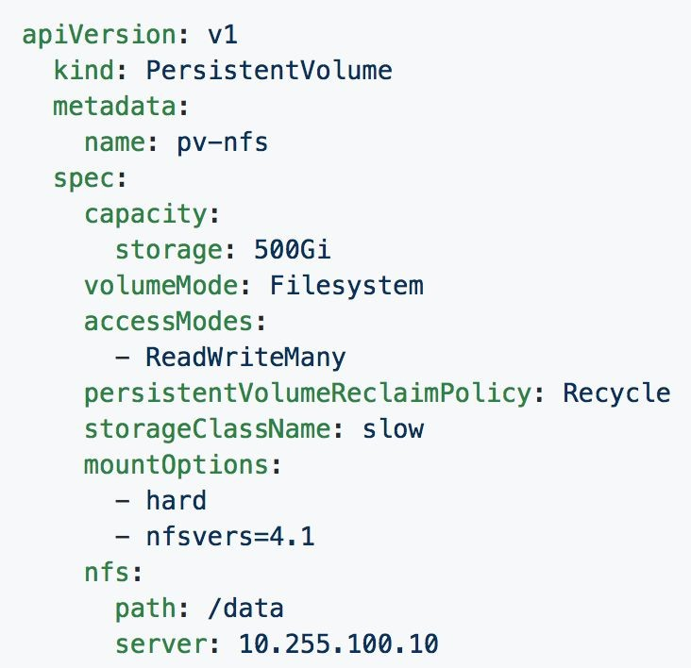
Persistent Volumes
PVs είναι ένας πόρος για όλο το Cluster
Δεν αναλώνεται απευθείας από ένα Pod
Παραμέτροι PV:
Capacity
accessModes
ReadOnlyMany (ROX)
ReadWriteOnce (RWO)
ReadWriteMany (RWX)
persistentVolumeReclaimPolicy
Retain
Recycle
Delete
StorageClass

Slide 57
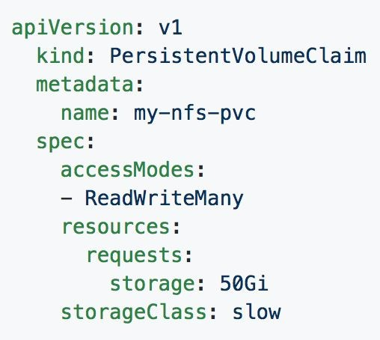
Persistent Volume Claims
PVCs καλύπτονται σε namespaces
Υποστηρίζουν accessModes όπως τα PVs
Χρησιμοποιεί μοντέλο αιτήματος πόρων παρόμοιο με των Pods
Τα PVCs θα καταναλώσουν χώρο αποθήκευσης από τα αντίστοιχα PVs ή StorageClasses βασισμένα στα storageClass και selectors.

Slide 58
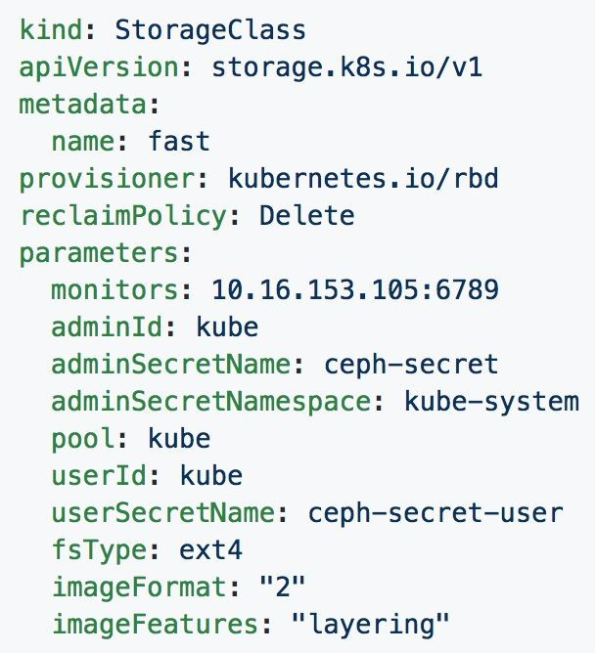
Storage Classes
Χρησιμοποιεί ένα εξωτερικό σύστημα που ορίζεται από τον πάροχο για τη δυναμική κατανάλωση και κατανομή αποθήκευσης.
Storage Class Fields
Provisioner
Parameters
reclaimPolicy

Slide 59
Concepts - Configuration
ConfigMap - Εξωτερικά δεδομένα που είναι αποθηκευμένα στο kubernetes, τα οποία μπορούν να αναφέρονται ως όρισμα γραμμής εντολών, μεταβλητή περιβάλλοντος ή να εισαχθούν ως αρχείο σε προσάρτηση τόμου (Volume). Ιδανικό για το διαχωρισμό της εφαρμογής σε δοχεία.
Secret - Λειτουργικά πανομοιότυπο με το ConfigMaps, αλλά αποθηκεύεται κωδικοποιημένο ως base64 και κρυπτογραφημένο σε rest(αν έχει διαμορφωθεί).

Slide 60
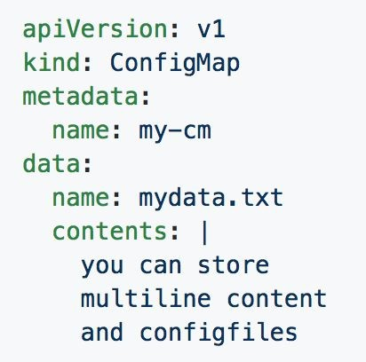
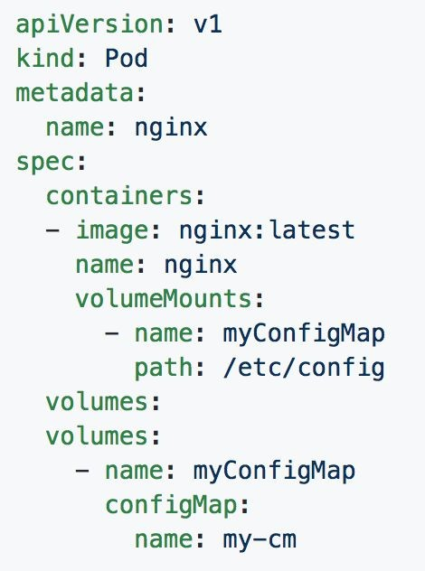
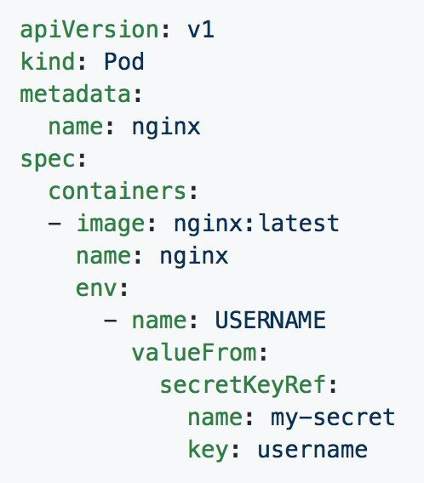
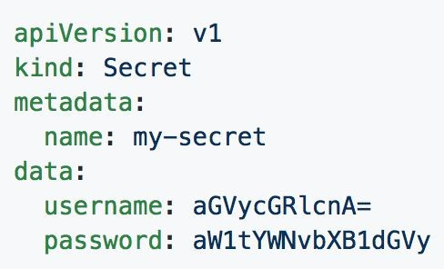
ConfigMaps and Secrets
Χρησιμοποιείται στο Pod Config:
Τοποθετείτε ως αρχείο
Περνά ως μεταβλητή περιβάλλοντος
Χρησιμοποιείται ως ενσωματωμένη εντολή για το δοχείο (πρέπει να περάσει ως μεταβλητή περιβάλλοντος)

Slide 61
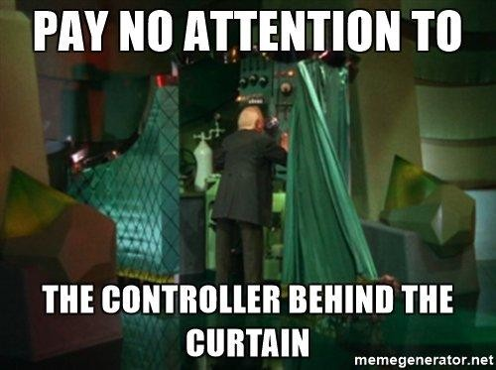
Behind
The Scenes

Slide 62
Ανάπτυξη από την
αρχή ως το τέλος

Slide 63
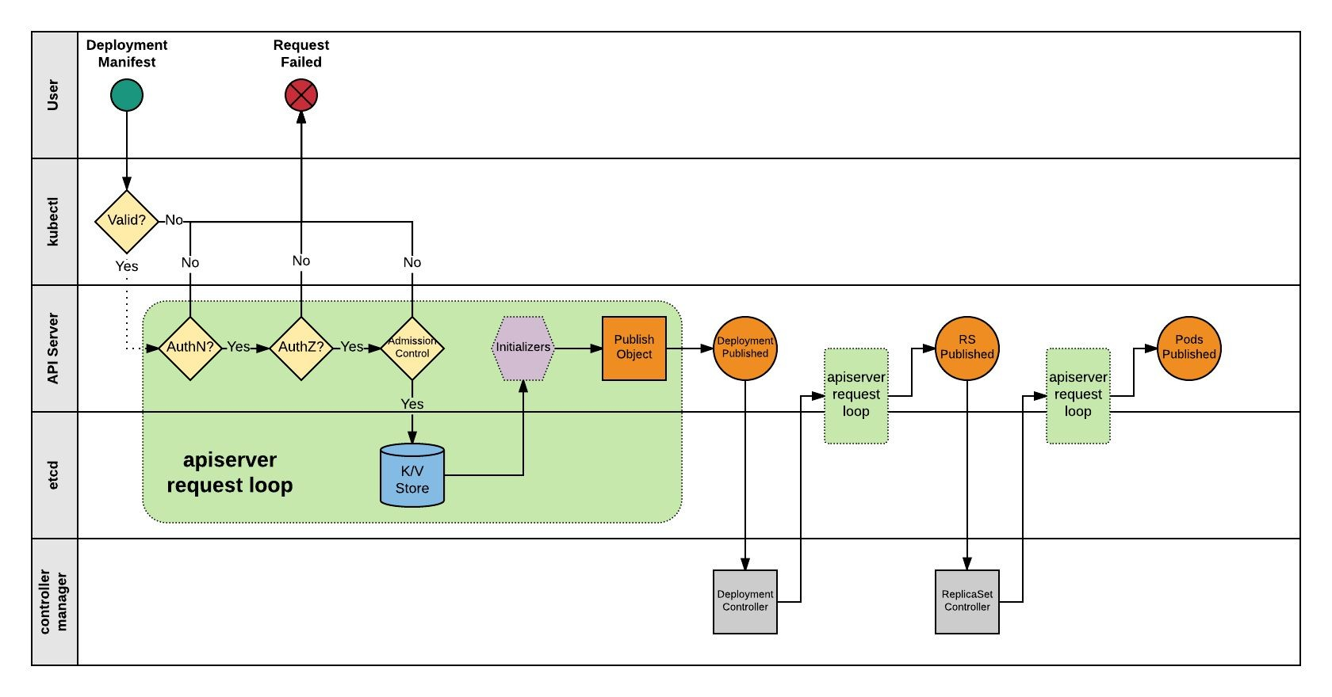

Slide 64
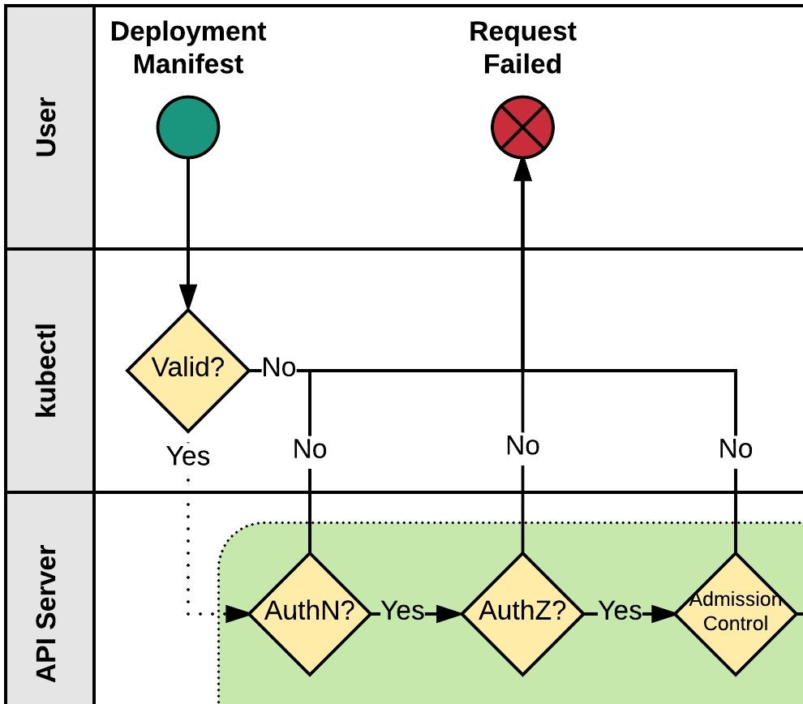
Kubectl
Το Kubectl εκτελεί επικύρωση από την πλευρά του πελάτη στο αρχείο manifest (linting).
Το αρχείο Manifest προετοιμάζεται και γίνεται σειριακό δημιουργώντας ένα εκτελέσιμο φορτίο JSON.

Slide 65
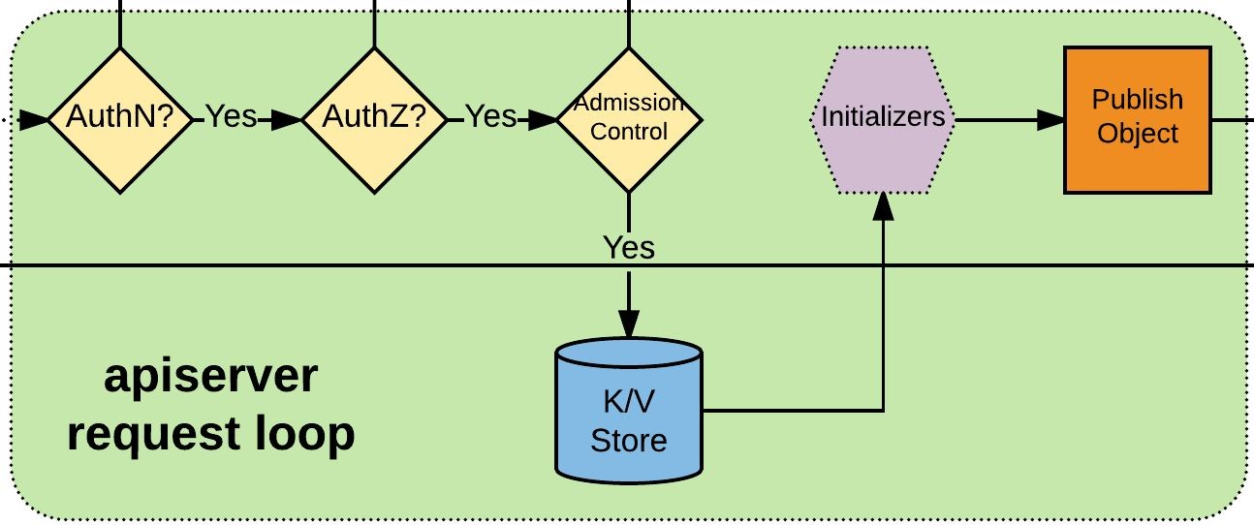
Βρόχος αιτήματος του APIserver
Το Kubectl πιστοποιεί την αυθεντικότητα στο apiserver μέσω x509, jwt, http auth proxy, και άλλων πρόσθετων, ή μέσω http-basic auth.
Η εξουσιοδότηση επαναλαμβάνεται μεταξύ των διαθέσιμων πηγών AuthZ: Node, ABAC, RBAC, or webhook.
Το AdmissionControl ελέγχει τα resource quotas, και άλλους ελέγχους ασφαλείας κλπ.
Το αίτημα αποθηκεύεται στο etcd.
Δίνεται στους Initializers η ευκαιρία να μεταλλάξουν το αίτημα πριν από τη δημοσίευση του αντικειμένου.
To αίτημα δημοσιεύεται στον apiserver.

Slide 66
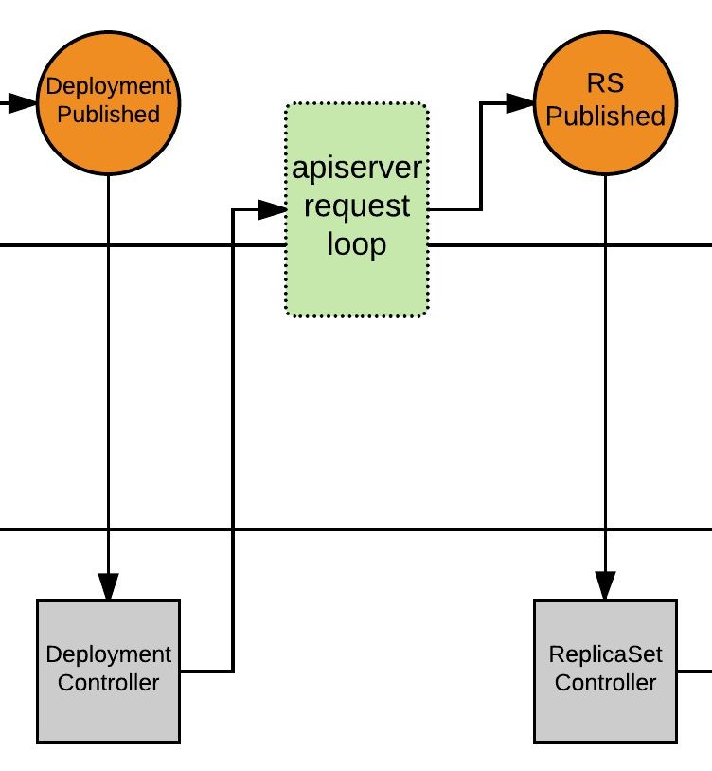
Ελεγκτής ανάπτυξης
Ο Ελεγκτής Ανάπτυξης ειδοποιείται για τη νέα aνάπτυξη μέσω callback.
Ο Ελεγκτής ανάπτυξης αξιολογεί την κατάσταση του cluster και συμβιβάζει την επιθυμητή με την τρέχουσα κατάσταση και σχηματίζει ένα αίτημα για το νέο ReplicaSet.
O βρόχος αιτήματος του APIserver αξιολογεί το αίτημα του ελεγκτή ανάπτυξης.
Δημοσιεύεται το ReplicaSet.

Slide 67
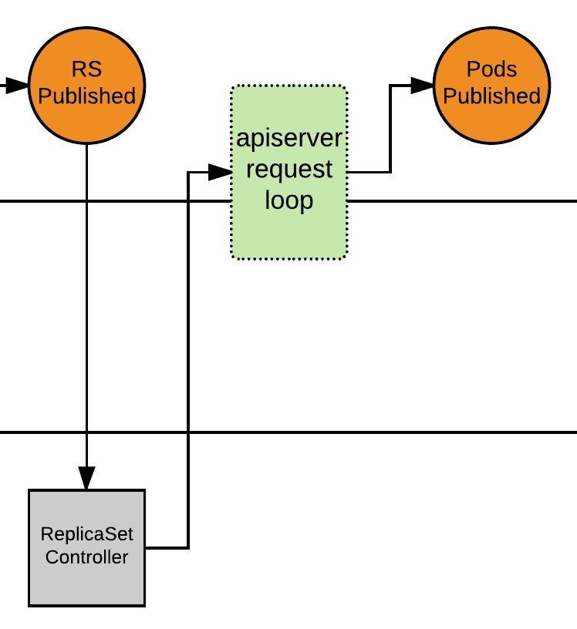
Ελεγκτής ReplicaSet
Ο ελεγκτής ReplicaSet ειδοποιείται για το νέο ReplicaSet μέσω επανάκλησης.
Ο ελεγκτής ReplicaSet αξιολογεί την κατάσταση του cluster και συμβιβάζει την επιθυμητή με την τρέχουσα κατάσταση και σχηματίζει ένα αίτημα για την επιθυμητή ποσότητα pods.
Ο βρόχος αιτήματος του apiserver αξιολογεί το αίτημα του ελεγκτής ReplicaSet.
Δημοσιεύτονται τα pods και εισέρχονται σε φάση “pending".

Slide 68
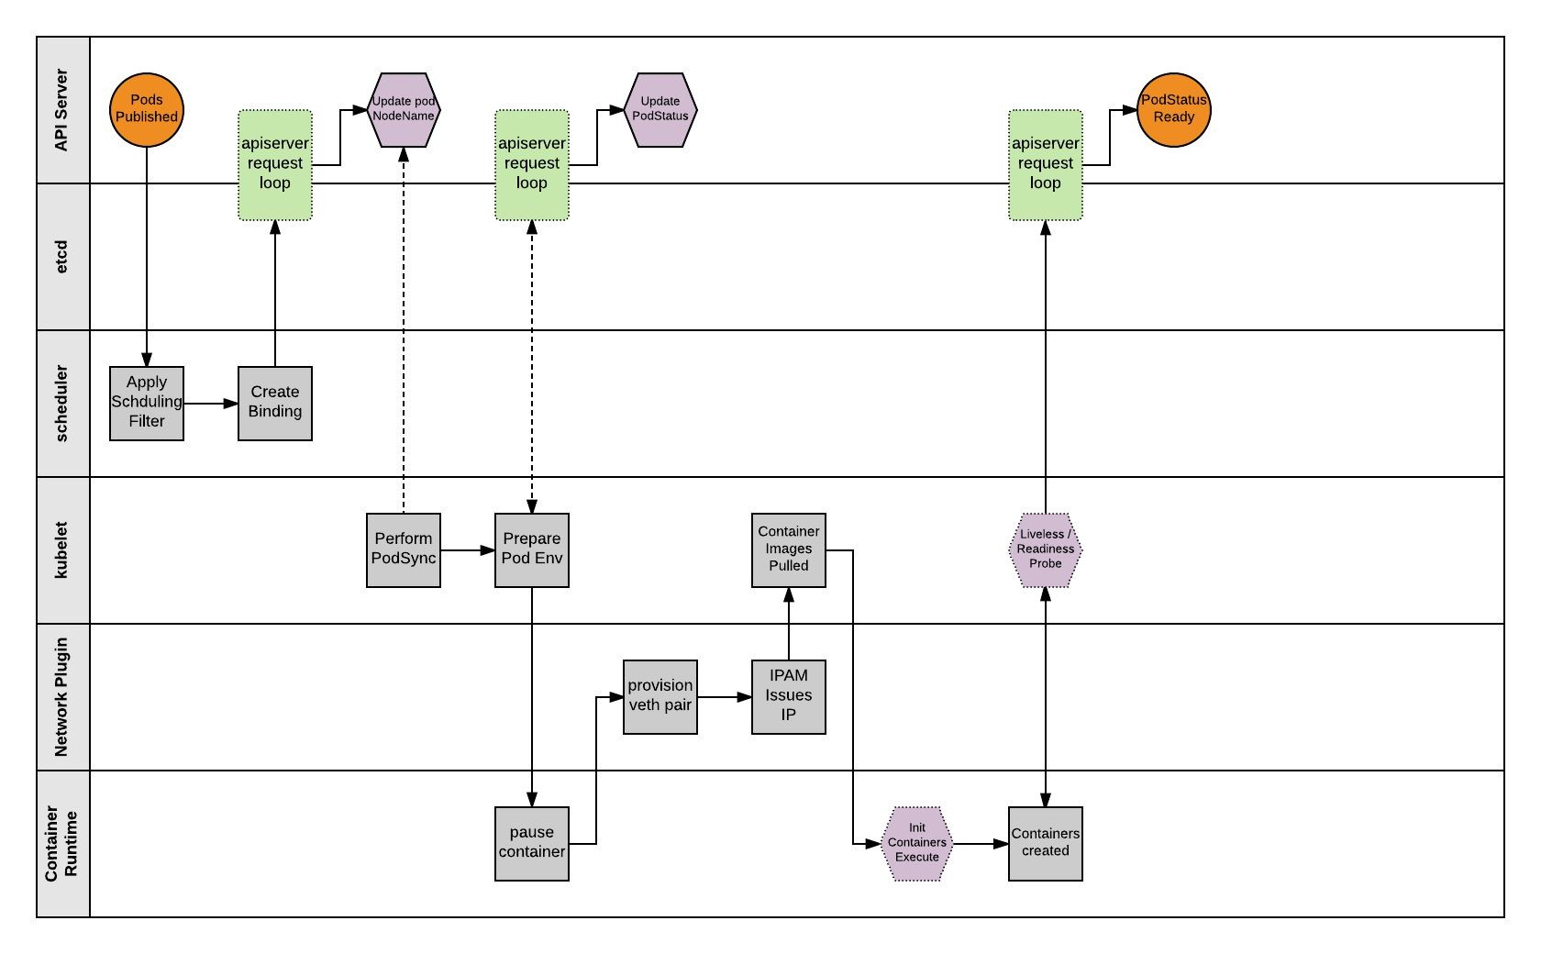

Slide 69
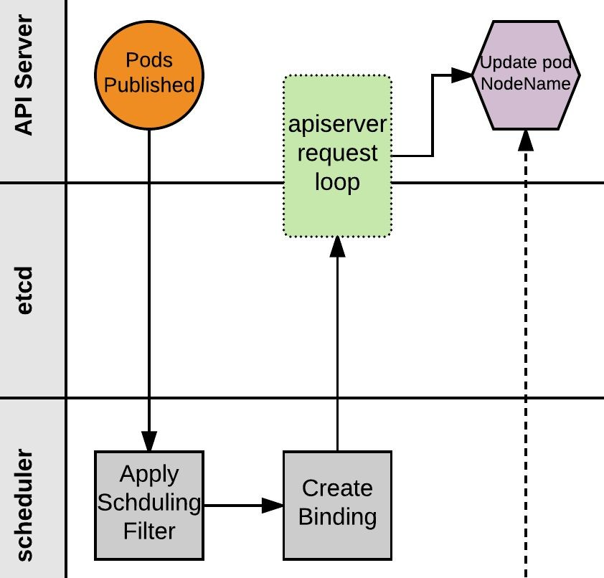
Scheduler
O Scheduler παρακολουθεί τα δημοσιευμένα pods σε κατάσταση χωρίς "NodeName".
Εφαρμόζει κανόνες προγραμματισμού και φίλτρα για να βρει έναν κατάλληλο node για να φιλοξενήσει το Pod.
Το Scheduler δημιουργεί μια σύνδεση του Pod στο node και ενημερώνει μέσω POST τον apiserver.
Ο βρόχος αιτήματος του apiserver αξιολογεί το αίτημα POST.
Η κατάσταση pod ενημερώνεται με τη σύνδεση του node και ορίζεται σε ‘PodScheduled’.

Slide 70
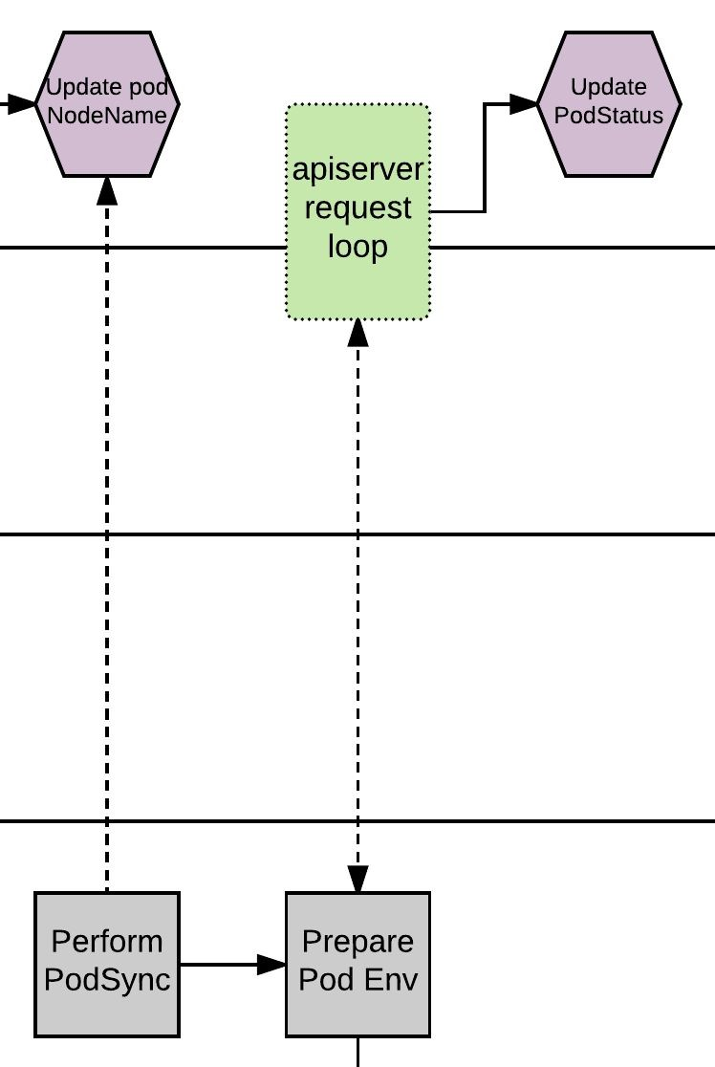
Kubelet - PodSync
To kubelet daemon σε κάθε node συγκεντρώνει το φιλτράρισμα του apiserver για pods που ταιριάζουν με το δικό του "NodeName“ ελέγχοντας την τρέχουσα κατάστασή του με την επιθυμητή κατάσταση που δημοσιεύεται μέσω του apiserver.
Στη συνέχεια, τo Kubelet θα προχωρήσει σε μια σειρά εσωτερικών διεργασιών για την προετοιμασία του περιβάλλοντος του pod. Αυτό περιλαμβάνει τη συγκέντρωση των secrets, την παροχή αποθήκευσης, την εφαρμογή προφίλ AppArmor και άλλα διάφορα. Κατά τη διάρκεια αυτής της περιόδου, τα αιτήματα POST θα μεταδώσουν ασύγχρονα το 'PodStatus' στον apiserver μέσω του βρόχου αιτήματος του.

Slide 71
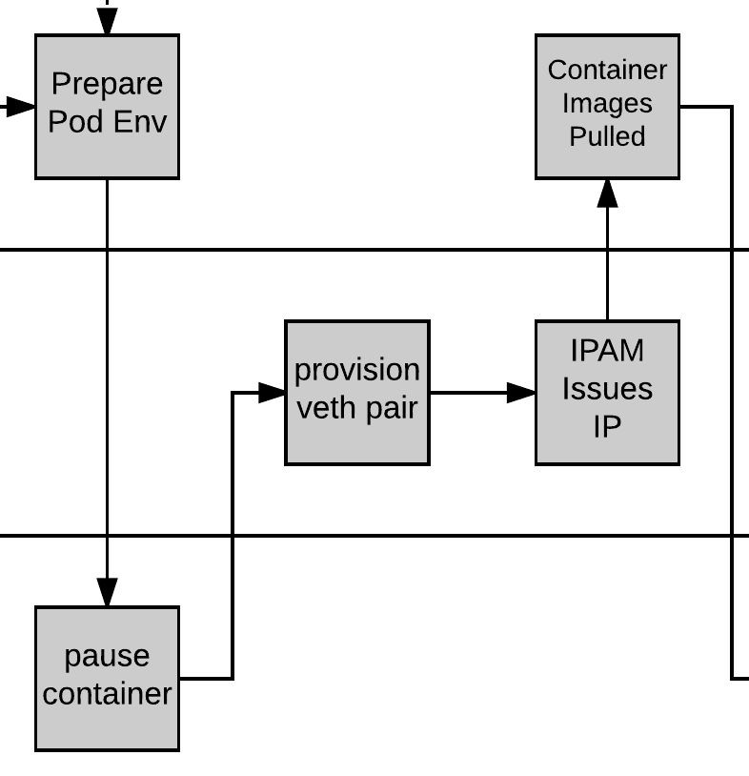
Pause and Plumbing
To Kubelet προβλέπει ένα container «παύσης» μέσω του CRI (Container Runtime Interface). Το κοντέινερ παύσης λειτουργεί ως γονικό κοντέινερ για το Pod.
Το δίκτυο τροφοδοτείται στο Pod μέσω της CNI (Container Network Interface), δημιουργώντας ένα ζεύγος veth συνδεδεμένο στο container παύσης και σε μια γέφυρα container (cbr0).
Το IPAM που χειρίζεται η προσθήκη CNI εκχωρεί μια IP στο κοντέινερ παύσης.

Slide 72
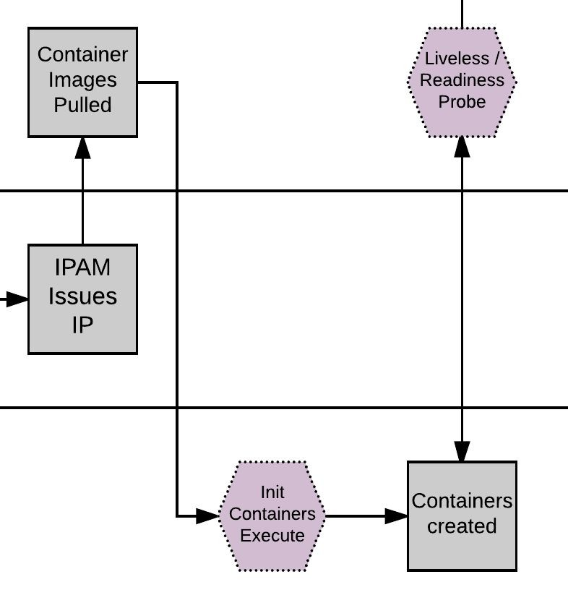
Kublet – Δημιουργία container
To Kubelet συγκεντρώνει τα container Images.
To Kubelet πρώτα δημιουργεί και ξεκινά οποιαδήποτε init container.
Μόλις ολοκληρωθούν τα init container, ξεκινούν τα κύρια pod containers.

Slide 73
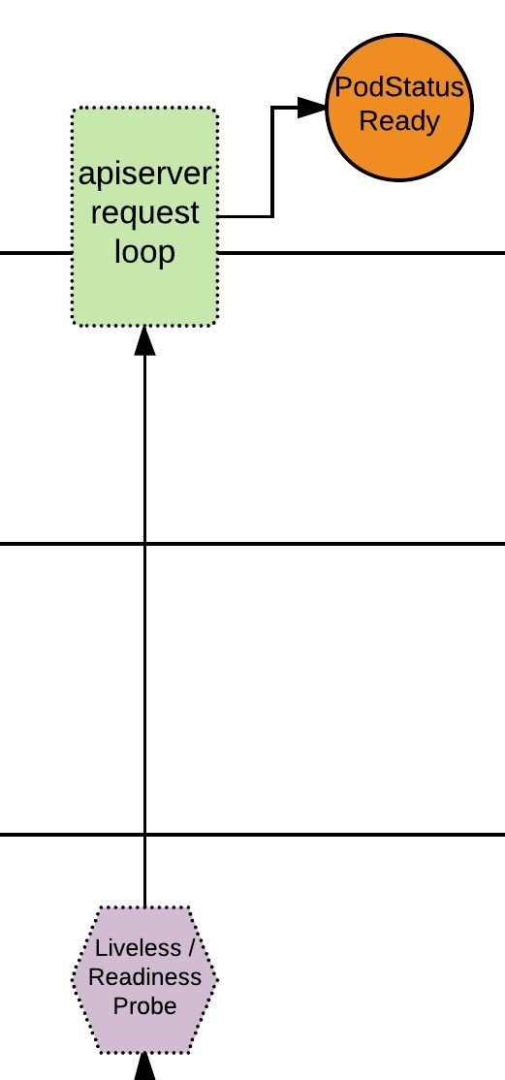
Κατάσταση του pod
Εάν υπάρχουν liveless/readiness probes, αυτοί εκτελούνται πριν από την ενημέρωση του PodStatus.
Εάν όλα ολοκληρωθούν με επιτυχία, το PodStatus ορίζεται σε έτοιμο και το container έχει ξεκινήσει με επιτυχία.
Το container αναπτύχθηκε!

Slide 74
Ερωτήσεις?

